Slide 1

3.3.1 抛物线的标准方程
常州市第五中学
郑兴豪

Slide 2
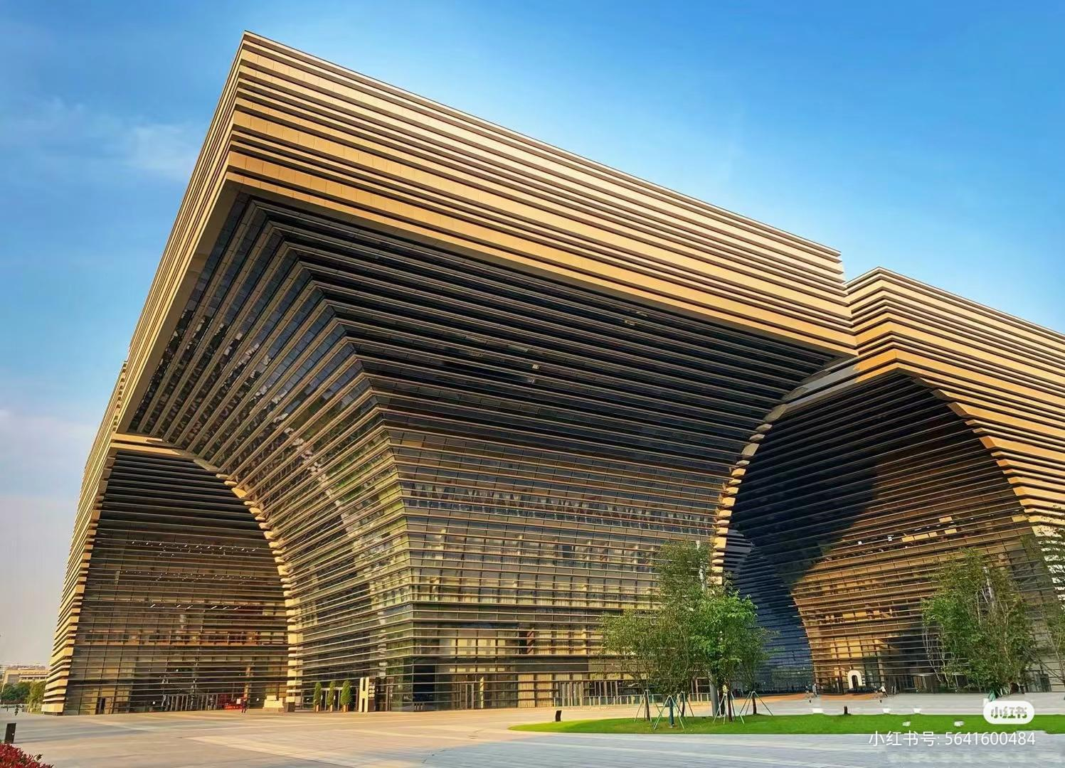
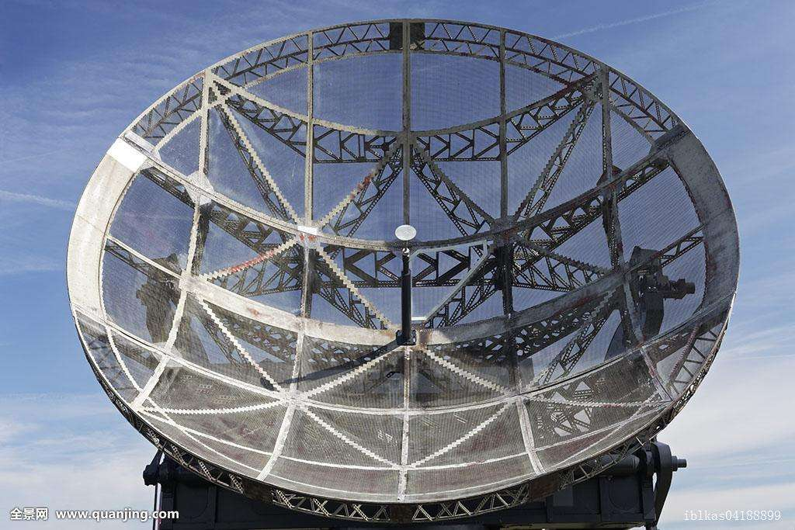
重温抛物线
常州文化宫
卫星天线

Slide 3
重识抛物线
数学思考：探寻本源
已知动点P到定点F(0,1)的距离与它到直线y=－1的距离d相等，则点P的轨迹是什么？
解：设P(x,y)，由|PF|=d得 ，
化简得 x² = 4y，
故其轨迹是抛物线.
即 .

Slide 4



重识抛物线
实践操作：提炼概念
抛物线作图规则：
1.把一根直尺固定在画板上面；
2.将直角三角板的一条直角边紧靠在直尺边缘
3.取长度等于另一直角边长的绳子
4.将绳子的一端固定在顶点A处，另一端固定在画板上的点F处
5.笔尖靠着直角三角板的边AC，并扣紧细绳，上下移动三角板.
B
.
C
P
A
.F

Slide 5
抛物线的定义
平面内到一个定点F和一条定直线l(F不在l上)
的距离相等的点的轨迹叫作抛物线.
l
P
N
·
·
定点F叫做抛物线的焦点
定直线 l 叫做抛物线的准线
F
l
想一想 当过定点F在直线l上，则点P的轨迹是什么？
·
P
F
经过点F且垂直于l 的直线

Slide 6
类比椭圆、双曲线标准方程的建立过程，你认为如何选择坐标系，求抛物线的方程？
l
l
l
P
P
P
N
N
N
K
F
K
F
K
F
(1)
(2)
(3)

Slide 7
建 系
以过F且垂直于直线 l 的直线为x轴,垂足为K.以F,K的中点O为坐标原点建立直角坐标系xoy.
y
（x,y）
M
d
·
设点
设M（x，y）是抛物线上任意一点，
N
找关系
·
·
K
O
F
x
列等式
l
化简
两边平方,整理得

Slide 8
再识抛物线
巩固提升：理解方程
例 (1)已知抛物线的方程为y²=4x ，求抛物线的焦点坐标和准线方程；
(2)已知抛物线的焦点 ，求抛物线的标准方程.
解:(1)由已知p=2，故抛物线的焦点坐标是(1,0)，准线方程为x=－1.
(2)设抛物线的标准方程为y²=2px（p＞0），
其焦点坐标为 ，故p=4.
所求抛物线的标准方程为y²=8x.

Slide 9
四种方程有什么结构特征？
如何将方程与图像对应记忆？
再识抛物线
思考交流：归纳方程
图像
图像
焦点
准线
方程

Slide 10
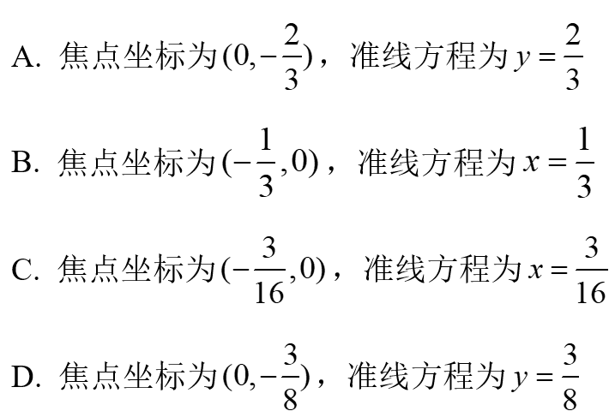
再识抛物线
巩固提升：理解方程
C
1. 抛物线的标准方程为 ，则其焦点坐标和准线方程为（ ）

Slide 11
再识抛物线
巩固提升：理解方程
2. 求适合下列条件的抛物线的标准方程：
（1）焦点为F（6 , 0）；
（2）焦点为F（0 , -5）；
（3）准线方程为 ；
（4）焦点到准线的距离为5.

Slide 12
再识抛物线
巩固提升：理解方程
3. 抛物线的焦点F在x轴上，且经过 ，
则|AF|=（ ）
B
2 B. 3 C. D. 5

Slide 13
再识抛物线
巩固提升

Slide 14
反思提升
重温抛物线
感性
特殊
数学、物理、生活
重识抛物线
再识抛物线
一般
理性
抛物线定义
标准方程
（几何）
（代数）
数形结合
类比
分类讨论
转化

Slide 15
课后作业
1.课本P104页，2题，3题，4题
2.为什么二次函数的图像是一条抛物线？谈谈二次函数与抛物线的联系与区别？

